Slide 1

苏教版（国标本）小学语文第十一册
姥 姥 的 剪 纸
京口实小张爱清

Slide 2
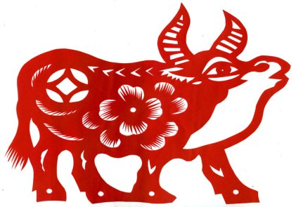
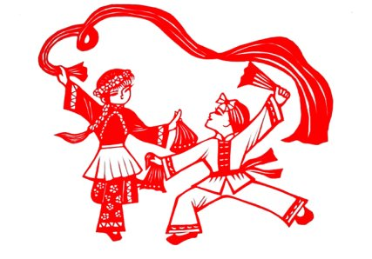



Slide 3
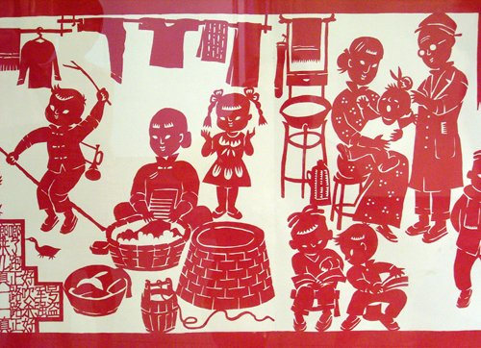

Slide 4

词语
栩栩如生、惟妙惟肖、形态各异、活灵活现
从小
一把

Slide 5
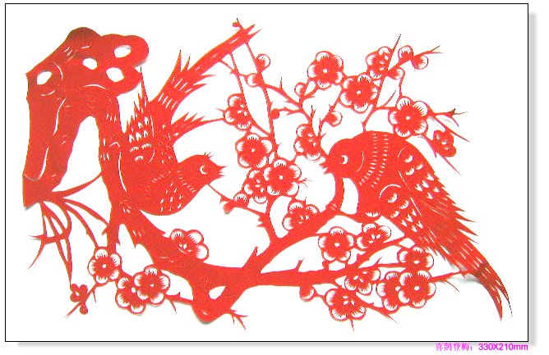
从小

Slide 6
一把普普通通的剪刀，一张普普通通的彩纸，在姥姥的手里翻来折去，便要什么有什么了，人物、动物、植物、器物，无所不能。
喜鹊
熟

Slide 7
我从小就听人啧啧赞叹：“你姥姥神了，剪猫像猫，剪虎像虎，剪只母鸡能下蛋，剪只公鸡能打鸣。”
一把
数九
喜鹊

Slide 8
“熟能生巧,总剪,手都有准头了!

Slide 9
“数九隆冬剪，三伏盛夏剪，日光下剪，月光下剪，灯光下剪，甚至摸黑剪。”

Slide 10
“（姥姥剪纸），熟能生巧，总（剪），(手)都有(准头)了。”联系生活实际运用这样的句式说话。
（ ），熟能生巧，总（ ），（ ）都（ ）了。

Slide 11
技艺高超
勤劳善良
热爱生活
爽朗利落

Slide 12
A、一只顽皮的小兔子骑在一头温顺的老牛背上。
B、一头老牛和一只小兔子在地上啃食青草。
C、：一头老牛定定地站着，出神地望着一只欢蹦乱跳着远去的小兔子。

Slide 13
密云多雨的盛夏，姥姥怕我溜到河里游泳出危险，便用剪纸把我拴在屋檐下。

Slide 14
一头老牛定定地站着，出神地望着一只欢蹦着远去的小兔子，联结它们的是一片开阔的草地。

Slide 15
事实上，我不管走多远、走多久，梦中总不时映现家乡的窗花和村路两侧的四季田野。无论何时，无论何地，只要忆及那清清爽爽的剪纸声，我的心境与梦境就立刻变得有声有色。

Slide 16
当时我也动过要学剪纸的心思，可惜我当时有其他的事，后来也离了乡，远离了姥姥，远离了她美丽的剪纸。直到前年春节家里通知说姥姥病危，我才匆匆赶回家里，看到了一别三年的姥姥，此时她已被穿上了送老衣，很怪异地躺在当门的床上。我当时就傻了，我知道只有去世的人才会躺在那儿。我不顾一切地去看，我看到了一张有点浮肿的脸，再试试鼻息，姥姥还活着，我哇地一声哭了。我的姥姥还活着，我上学起早贪黑给我做饭的姥姥还活着。

Slide 17

作业
面对即将离世的姥姥,我又忆起与姥姥在一起的童年生活,想起姥姥的剪纸,此时此刻,如果你是文中的“我”会对姥姥说些什么呢？拿起你们的笔，让“我”对姥姥的真情在你们的笔尖流淌。

